Slide 1
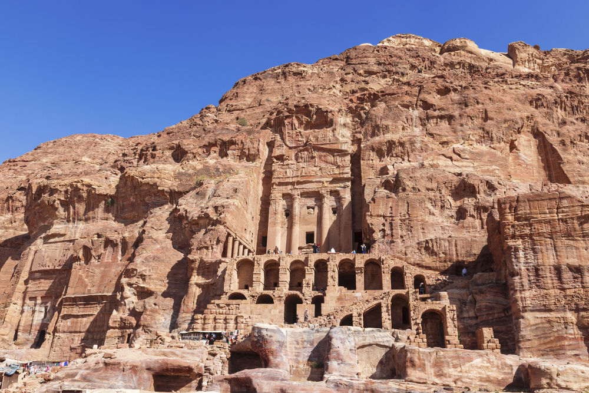
Le fonti archeologiche per la storia romana
Dr.ssa Laura Audino

Slide 2
Quali sono le fonti per la storia antica?
Letterarie:
letterarie strictu sensu
storiografiche
(le informazioni stoiche volontarie)
Autori classici (Erodoto, Tucidide, Tacito, Svetonio…)
Fonti epigrafiche e papirologiche: supporto + testo
Archeologiche
Resti materiali (monumenti, ceramica, resti umani, animali, vegetali…)

Slide 3
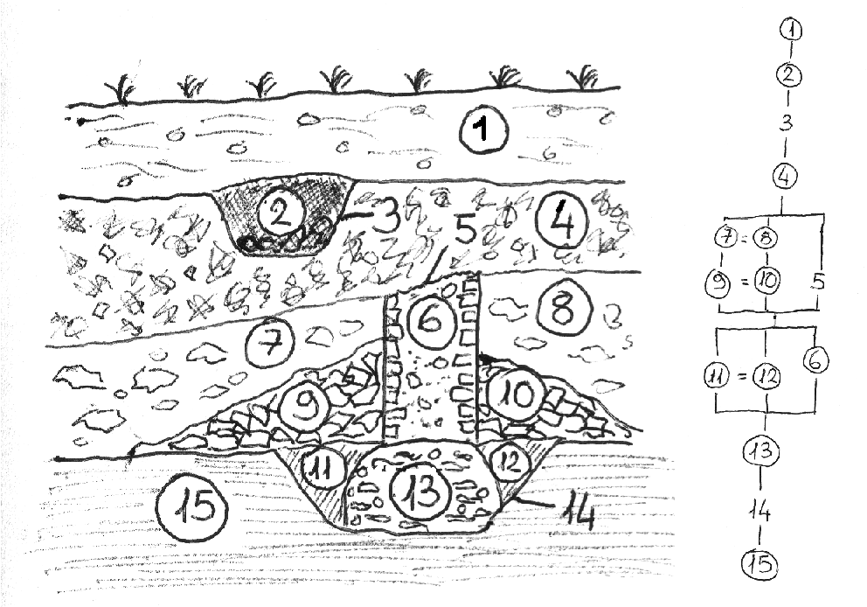
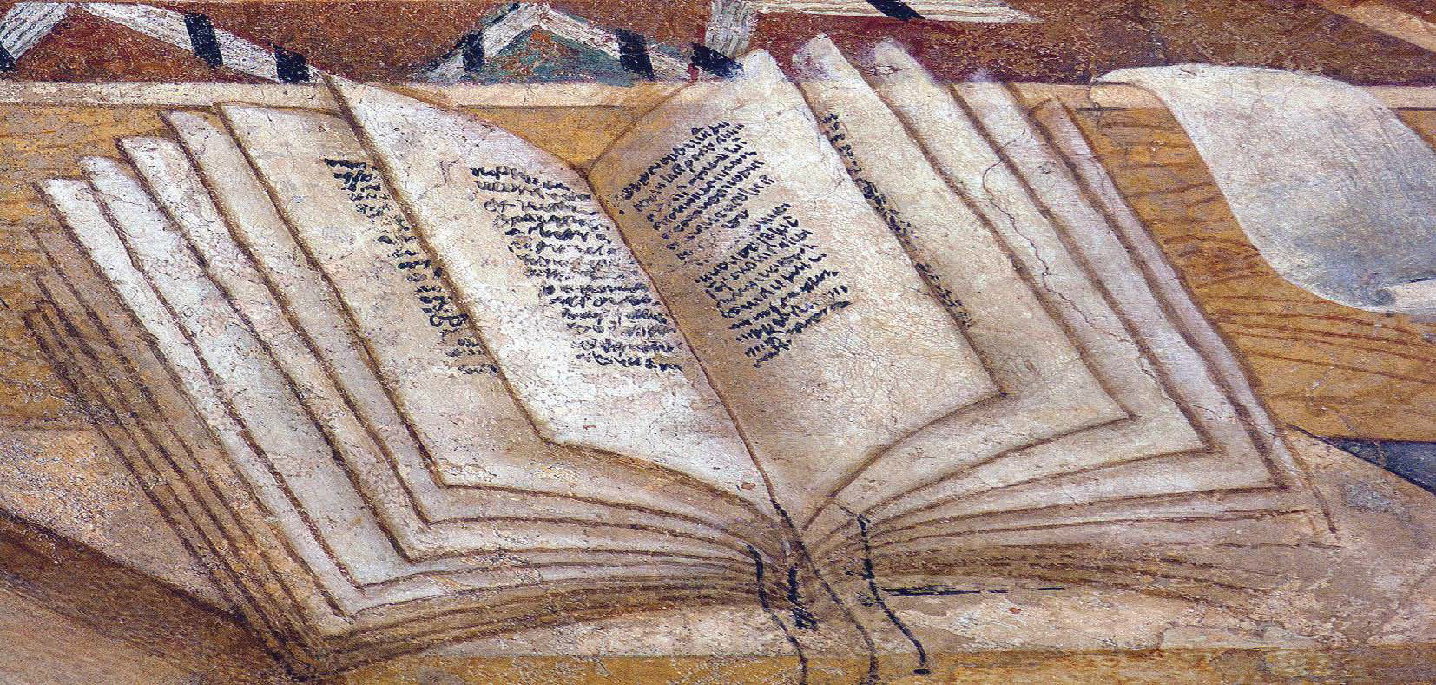
Le fonti materiali raccontano episodi di vita quotidiana talvolta anche insignificanti
Le fonti scritte consentono la scansione dei processi umani per tappe significative
Un solo periodo: è qui che i resti di una generica battaglia diventano questa o quella determinata battaglia
Fase III
Fase II
Fase I

Slide 4
In base alla maggiore o minore DISTANZA nei riguardi della realtà che documentano le fonti possono essere:
Primarie (contemporanee alla realtà che descrivono)
Secondarie (posteriori)
Epigrafi
Monumenti
Monete
Testimonianze archeologiche in generale
Papiri
Per la letteratura, le opere di un autore nell’edizione originale
Racconti storici
Opere letterarie
Tutte quelle costituite da opere storiografiche a loro volta frutto di un lavoro condotto su fonti primarie

Slide 5
In base alla MODALITA’ di trasmissione, le fonti possono essere:
Dirette
Indirette
Es. nel 2014 è stato scoperto un papiro del III secolo d.C. dal Prof. Dirk Obbink dell'università di Oxford, che ha ricevuto da un anonimo collezionista di Londra il frammento su cui erano custoditi due poemi inediti della poetessa greca Saffo.
Quando si conosce un testo o informazioni su un autore grazie alla sua citazione all’interno di un’altra opera.
Es «Cinta di viole, pura, riso di miele, Saffo» (Alceo, 620 a.C. ca.)

Slide 6
FONTI ARCHEOLOGICHE
Fonti antiche NON LETTERARIE
«EVIDENZE» o «TRACCE» materiali che hanno fatto parte, in passato, di un sistema comportamentale «ATTIVO» e sono successivamente passate a far parte di un CONTESTO ARCHEOLOGICO (nel quale hanno interagito solo con l’ambiente naturale) per poi rientrare a far parte del contesto sistemico attuale

Slide 7
L’ARCHEOLOGIA
Disciplina storica che ricostruisce il passato dell’uomo attraverso lo studio delle tracce materiali delle sue attività in relazione all’ambiente circostante (Ortalli 2008)
“cultura materiale”: qualsiasi testimonianza che rappresenti la manifestazione, ideale o manuale, di un individuo o di una comunità

Slide 8
ARCHEOLOGIA e STORIA
Si occupano delle stesse epoche e delle stesse problematiche.
La loro distinzione riguarda solo il tipo di documenti che esse studiano e quindi i metodi che esse applicano per interpretarli (Manacorda 2008).

Slide 9
Tucidide e l’archeologia
Tekméria, gli «indizi»
Dall’impossibilità di controllare ogni notizia nasce la consapevolezza della relatività della ricostruzione storica:
“Fino ad ora le fonti di quanto ho detto sono state la mia visione diretta (òpsis), la mia valutazione critica (gnome), la mia ricerca (historìe), ma d’ora innanzi riporto i racconti degli Egiziani come li ho sentiti.
Queste notizie sui Persiani le posso affermare con sicurezza, perché ne ho conoscenza diretta; invece queste altre […] non mi sento di affermarle con certezza”.

Slide 10
L’ARCHEOLOGO
Fa uso di documenti che si presentano sotto forma di “cose”: ossia i reperti. Questi sono assimilabili a “fossili del comportamento umano” (Childe 1956). Sono quindi elementi di comunicazione “spesso involontari” e non verbali.
Deve possedere gli strumenti per “leggerli” a partire dal loro reperimento e recupero, fino all’analisi e alla loro interpretazione. Fondamentale per l’archeologo è l’analisi dei reperti nei loro contesti.

Slide 11
LE TIPOLOGIE DI EVIDENZE
Manufatti
Ecofatti (reperti organici e ambientali)
Strutture/monumenti
Siti archeologici

Slide 12
NATURA DEI REPERTI
Inorganici (sedimenti, manufatti litici, terracotta, metalli, vetro, ecc.)
Organici (materie animali e vegetali)

Slide 13
TECNICHE DI INDAGINE
PROSPEZIONI (indagini territoriali)
SCAVO STRATIGRAFICO

Slide 14
Ricognizioni di superficie (SURVEY)
Individuazione di tracce archeologiche sul territorio:
Collocazione dei siti nel loro contesto ambientale attuale e passato ( “archeologia del paesaggio”)
Riconoscimento delle relazioni spaziali reciproche tra siti diversi e quindi della rete complessiva di insediamenti in un dato periodo (distanze, gerarchia, ruolo funzionale)
Limiti: non può essere mai integrale; visione “superficiale” dei siti => ampliamento delle indagini con saggi e scavi.

Slide 15
Ambiti di ricerca sul territorio e analisi dei dati
Survey geoarcheologico (substrato, analisi dei suoli, geomorfologia, visibilità)
Individuazione delle fonti di approvvigionamento delle materie prime
Indagini botaniche e paleobotaniche
Geofisica
Analisi spaziale in ambito GIS
Studio dei materiali (ceramica, litica, metalli, ecc.)

Slide 16
LO SCAVO ARCHEOLOGICO
Costituisce un’operazione scientifica programmata che ha come scopo la ricostruzione storica del passato sepolto, attraverso l’individuazione, l’asportazione e la registrazione di una stratificazione venutasi a formare in relazione ad azioni umane
Corrisponde allo “smontaggio” degli strati nell’ordine inverso in cui si sono depositati

Slide 17
Lo scavo archeologico: schema essenziale di percorso
Identificazione e asporto U.S.
Documentazione e Prelievo materiali “mobili”
Eventuale conservazione manufatti “non mobili”
Analisi dei dati

Slide 18
In fase di rielaborazione il deposito archeologico non esiste più. L’operazione di scavo è irrimediabilmente DISTRUTTIVA

Slide 19
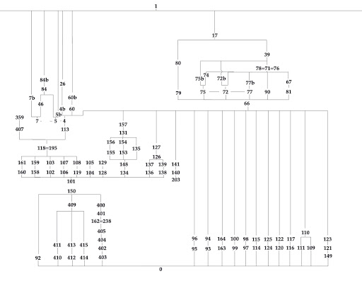
IL MATRIX

Slide 20
1. I dati storiografici: 509 a.C. cacciata di Tarquinio il Superbo (Tito Livio Ab Urbe condita in 142 libri)
Aspetti positivi
Incertezze e dubbi
Un quadro narrativo e una cronologia
Tito Livio e Dionigi di Alicarnasso scrivono in età augustea
Fonti delle fonti: tradizione orale, Fabio Pittore, Catone, opere perdute, tradizioni familiari, annali: quale selezione è stata operata?

Slide 21
La storia
Sesto Tarquinio fa violenza ad una giovane romana nel 510 a.C.
Cacciata dei Taquini nel 509 a.C.
I poteri passano a due consoli eletti dal popolo
Livio racconta la cerimonia di Giove Capitolino, inaugurato il “giorno della nascita della Repubblica”. Nel 304 a.C. Cneo Flavio data l’inaugurazione del Tempio della concordia 204 anni dopo tale data, ovvero nel 508 a.C.
Dubbi:
Datazione? Coincidenze con la tradizione greca
Ragioni della rivolta? Possibile rivolta delle élite
Quale natura dei supremi magistrati della neonata Repubblica?

Slide 22
Confronto con le fonti primarie: evento traumatico o passaggio graduale?
Fasti (liste dei magistrati eponimi)
Archeologia
Ci sono pervenuti anche come fonti primarie, in epigrafi, sono i Fasti Capitolini.
Cronologia di Varrone che fissa al 753 la nascita di Roma e al 509 quella della Repubblica (scarto di 4 anni circa)
Presenza di nomi plebei tra i consoli del V a.C.
Nel 450 si interrompono i contatti culturali con l’Etruria: che vada posticipata la data?
Edificio della Regia (VI a.C.) ha la pianta di un edificio templare, non di una residenza regale: la Regia sede del rex sacrorum, il sacerdote che aveva ereditato alcune competenze religiose del monarca

Slide 23
2. La Battaglia del Lago Regillo: Publicola
Fonti storiografiche
Fonti archeologiche
Amico del marito di Lucrezia, autore della rivolta “patrizia” assieme a Bruto
Lapis Satricanus: tempio di Mater Matuta:
“A Marte dedicarono i compagni di Publio Valerio”

Slide 24
Publicola e la cacciata dei Tarquini
Publio Valerio fu console una quarta volta nel 504 a.C. Durante il consolato i due condussero con successo la guerra contro i Sabini nei pressi di Fidene ed al loro ritorno a Roma venne tributato il trionfo;
La sua morte è collocata nel 505 a.C. dagli annalisti(Liv. II, 16), probabilmente, come ha rilevato Niebuhr, semplicemente perché il suo nome non si presenta più nei Fasti. Niebuhr suppone che le antiche tradizioni lo fanno perire al lago Regillo, dove si dice che siano stati uccisi due dei suoi figli e dove tanti eroi del giovane stato trovarono la loro morte. Fu sepolto a spese pubbliche e le matrone portarono il lutto per dieci mesi, come avevano fatto per Bruto.

Slide 25
Tito Livio racconta:
Quando i Romani seppero che i Tarquini facevano parte dell'esercito dei Latini, furono spinti dall'ira ad attaccare immediatamente battaglia. E dunque questo scontro risultò più duro e sanguinoso di ogni altro: basti pensare che i comandanti non si limitarono a dirigere le operazioni [...] Perfino Tarquinio Superbo che pure era appesantito e indebolito dall'età stava in prima fila [...] Il comandante latino [...] fece avanzare una coorte di esuli di Roma comandata dal figlio di Lucio Tarquinio. E proprio grazie ad essa [...] poté rialzare per un po' il livello dello scontro. (Ab Urbe condita, II, 12-20)
Al timore di una nuova guerra sabina si aggiungeva la notizia, abbastanza certa, che trenta città si erano strette in giuramento sotto l'impulso di Ottavio Mamilio. [...] fu così che nella città scossa da molteplici ansietà si affacciò per la prima volta l'idea di creare un dittatore (Postumio).
(Ibid., II, 18)

Slide 26
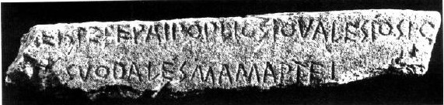
Lapis Satricanus, VI a.C.
[...]...IEI STETERAI POPLIOSIO VALESIOSIO / SUODALES MAMARTEI
"... posero di Publio Valerio / i compagni a Marte", oppure "I compagni di Publio Valerio donarono a Marte"

